Slide 1
CƠ BẢN VỀ SPRING BOOT
Khóa học Java

Slide 2
Mục tiêu bài học
Hiểu được Spring Boot
Biết cách tiêm phụ thuộc
Hiểu được các các thuộc tính ứng dụng và Annotations
Biết cách cấu hình trong Spring Boot

Slide 3
Giới thiệu về Spring Boot

Slide 4
KHÁI NIỆM SPRING BOOT
Spring Boot là một phần mở rộng của Spring framework đã loại bỏ các cấu hình soạn sẵn cần thiết để thiết lập ứng dụng Spring.
Spring Boot là một framework giúp các nhà phát triển xây dựng các ứng dụng dựa trên Spring một cách nhanh chóng và dễ dàng.
Mục tiêu chính của Spring Boot là tạo nhanh các ứng dụng dựa trên Spring mà không yêu cầu các nhà phát triển viết đi viết lại cùng một cấu hình soạn sẵn.

Slide 5
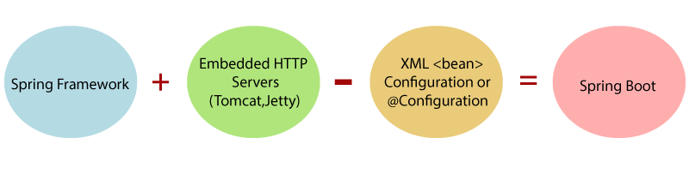
KHÁI NIỆM SPRING BOOT
Spring Boot là một mô-đun Spring cung cấp tính năng RAD (Rapid Application Development) cho Spring Framework.
Spring Boot được sử dụng để tạo một ứng dụng dựa trên Spring độc lập mà ứng dụng có thể chạy vì nó cần cấu hình Spring tối thiểu.
Spring Boot là sự kết hợp giữa Spring Framework và Embedded Servers.

Slide 6
LÝ DO SỬ DỤNG
Phương pháp tiêm phụ thuộc được sử dụng trong Spring Boot.
Có khả năng quản lý giao dịch cơ sở dữ liệu mạnh mẽ.
Đơn giản hóa việc tích hợp với các khung công tác Java khác như JPA/Hibernate ORM, Struts, v.v.
Giảm chi phí và thời gian phát triển của ứng dụng.

Slide 7
MỘT SỐ DỰ ÁN CÓ THỂ KẾT HỢP VỚI SPRING BOOT
Spring Data: Đơn giản hóa việc truy cập dữ liệu từ cơ sở dữ liệu quan hệ và NoQuery.
Spring Batch: Cung cấp khả năng xử lý hàng loạt mạnh mẽ.
Spring Security: Là một khung bảo mật cung cấp khả năng bảo mật cho các ứng dụng.
Spring Social: Hỗ trợ tích hợp với mạng xã hội như LinkedIn.
Spring Integration: Triển khai các Mẫu tích hợp doanh nghiệp, tạo điều kiện tích hợp với các ứng dụng doanh nghiệp khác bằng cách sử dụng bộ điều hợp khai báo và nhắn tin đơn giản

Slide 8
ƯU ĐIỂM
- Tạo ra các ứng dụng Spring độc lập có thể bắt đầu sử dụng Java -jar.
- Kiểm tra các ứng dụng web một cách dễ dàng
- Cung cấp các starter' POMs có ý kiến để đơn giản hóa cấu hình Maven.
- Cung cấp các tính năng sẵn sàng sản xuất như metrics, health checks,
- Không có yêu cầu về cấu hình XML.
- Cung cấp một công cụ CLI để phát triển và thử nghiệm ứng dụng Spring Boot.
- Cung cấp số lượng plug-in.
- Giảm thiểu việc viết nhiều mã soạn sẵn, cấu hình XML và chú thích.
- Tăng năng suất và giảm thời gian phát triển.

Slide 9

NHƯỢC ĐIỂM
Chứa các phụ thuộc (dependencies) mà không được sử dụng trong ứng dụng.
Những phụ thuộc không được sử dụng làm tăng kích thước của ứng dụng.

Slide 10
ĐIỀU KIỆN TIÊN QUYẾT
Để tạo một ứng dụng Spring Boot, sau đây là các điều kiện tiên quyết. Trong hướng dẫn này, sử dụng Spring Tool Suite (STS) IDE .
- Java 1.8
- Maven 3.0+
- Spring Framework 5.0.0.BUILD-SNAPSHOT
- An IDE (Spring Tool Suite) is recommended.

Slide 11
TÍNH CHẤT
- Phát triển web: Cho phép dễ dàng tạo một ứng dụng HTTP độc lập sử dụng các máy chủ nhúng như Tomcat, Jetty hoặc Undertow;
- Ứng dụng Spring: SpringApplication là một lớp cung cấp một cách thuận tiện để khởi động một ứng dụng Spring; có thể được bắt đầu từ phương thức main();
- Sự kiện ứng dụng và Listeners: Sử dụng các sự kiện để xử lý nhiều tác vụ khác nhau;
- Tính năng quản trị: Cung cấp công cụ để kích hoạt các tính năng liên quan đến quản trị viên cho ứng dụng;

Slide 12
TÍNH CHẤT
- Cấu hình bên ngoài: Cho phép mở rộng cấu hình để có thể làm việc với cùng một ứng dụng trong các môi trường khác nhau.
- Tệp thuộc tính: Cung cấp một bộ Thuộc tính ứng dụng phong phú;
- Hỗ trợ YAML: Cung cấp một cách thuận tiện để xác định cấu hình phân cấp;
- Cấu hình các chế độ an toàn (type-safe): Quản lý và xác thực cấu hình của ứng dụng.
- Ghi nhật ký: Ghi nhật ký phụ thuộc được quản lý theo mặc định.
- Bảo mật: Cho phép phát triển ứng dụng Spring Boot an toàn.

Slide 13
Spring Beans

Slide 14
ĐỊNH NGHĨA BEAN
Các Beans là các đối tượng tạo thành mô hình của ứng dụng và được quản lý bởi bộ chứa Spring IoC.
Bean là một đối tượng được khởi tạo, cấu thành và quản lý bởi bộ chứa Spring IoC.
Bean được tạo bằng siêu dữ liệu cấu hình mà nhà phát triển ứng dụng cấp cho vùng chứa (container).
Định nghĩa bean chứa thông tin được gọi là siêu dữ liệu cấu hình mà cần thiết để container xác định được:
- Cách tạo Bean
- Chi tiết vòng đời của Bean
- Phụ thuộc (dependency) của Bean

Slide 15
CÁC THUỘC TÍNH CỦA BEAN
Properties | Description
class | Là thuộc tính bắt buộc và xác định lớp bean nào được sử dụng để tạo bean
name | Xác định mã định danh đậu duy nhất. Trong siêu dữ liệu cấu hình dựa trên XML, thuộc tính id hoặc name được sử dụng để chỉ định mã định danh bean.
scope | Xác định phạm vi của các đối tượng được tạo từ một định nghĩa bean cụ thể
constructor-arg | Sử dụng để đưa vào (bơm) các phụ thuộc (dependency).
properties | Sử dụng để đưa vào các phụ thuộc

Slide 16
CÁC THUỘC TÍNH CỦA BEAN
Properties | Description
autowiring mode | Sử dụng để bơm vào các phụ thuộc
lazy-initialization mode | Yêu cầu bộ chứa IoC tạo một thể hiện bean khi nó được yêu cầu lần đầu tiên, thay vì khi khởi động
initialization method | Một lời gọi (callback) sẽ được gọi ngay sau khi tất cả các thuộc tính cần thiết trên bean đã được thiết lập bởi vùng chứa
destruction method | Một lời gọi (callback) được sử dụng khi vùng chứa bean bị hủy

Slide 17
SIÊU DỮ LIỆU CẤU HÌNH SPRING
Các phương pháp cung cấp siêu dữ liệu cấu hình cho Spring Container:
- Tệp cấu hình dựa trên XML.
- Cấu hình dựa trên Annotation
- Cấu hình dựa trên Java

Slide 18
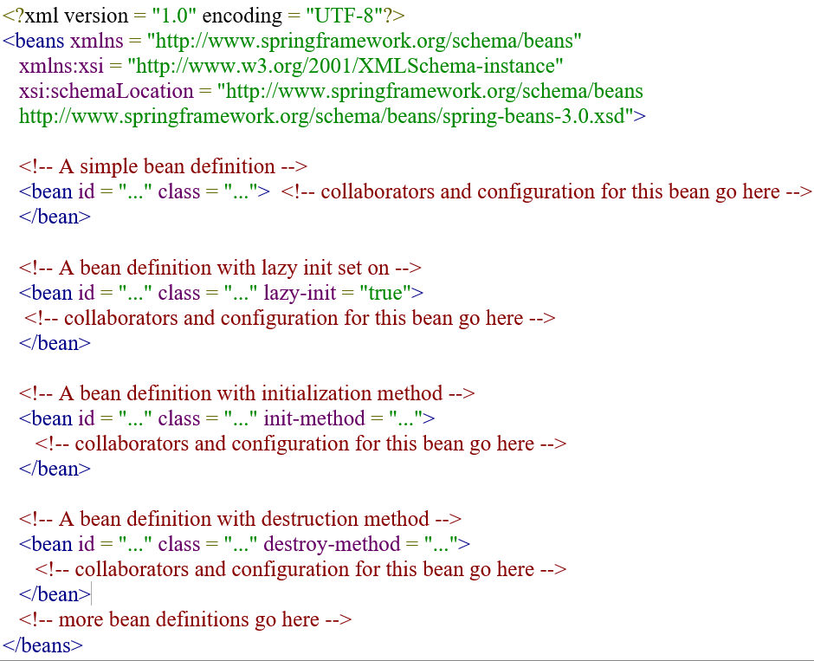
SIÊU DỮ LIỆU CẤU HÌNH SPRING
Ví dụ về tệp cấu hình dựa trên XML khác với các định nghĩa bean khác nhau bao gồm khởi tạo chậm (lazy initialization), phương thức khởi tạo (initialization method) và phương thức hủy (destruction method).

Slide 19
PHẠM VI CỦA BEAN
Scope | Description
singleton | Định nghĩa bean thành một phiên bản duy nhất cho mỗi bộ chứa Spring IoC (mặc định).
prototype | Định nghĩa một bean duy nhất để có bất kỳ số lượng thể hiện đối tượng bất kỳ
request | Định nghĩa một bean cho một yêu cầu HTTP. Chỉ hợp lệ trong ngữ cảnh của Spring ApplicationContext nhận biết web.
session | Định nghĩa một bean cho một phiên HTTP. Chỉ hợp lệ trong ngữ cảnh của Spring ApplicationContext nhận biết web.
global-session | Định nghĩa một bean cho một phiên HTTP toàn cầu. Chỉ hợp lệ trong ngữ cảnh của Spring ApplicationContext nhận biết web.

Slide 20
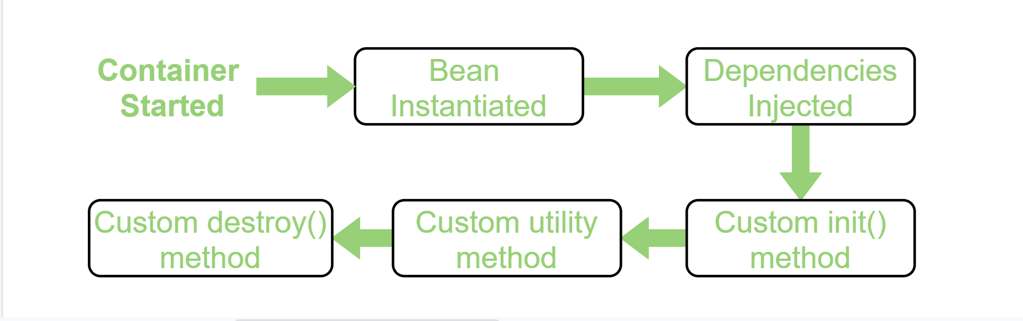
VÒNG ĐỜI CỦA BEAN

Slide 21
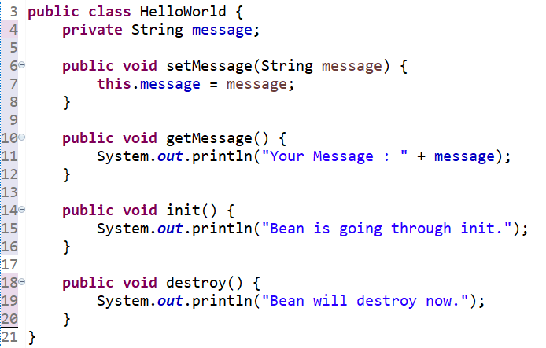
TẠO VÒNG ĐỜI CỦA BEAN BẰNG XML
Để sử dụng phương thức init() và destroy() tùy chỉnh cho một bean, hai phương thức cần được khai báo bên trong tệp cấu hình Spring XML trong khi định nghĩa một bean.
Bước 1: Tạo lớp HelloWorld.

Slide 22
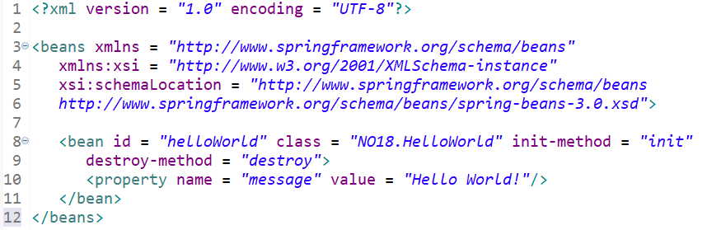
TẠO VÒNG ĐỜI CỦA BEAN BẰNG XML
Bước 2: Cấu hình tệp Beans.xml cần thiết cho các phương thức khởi tạo và hủy

Slide 23
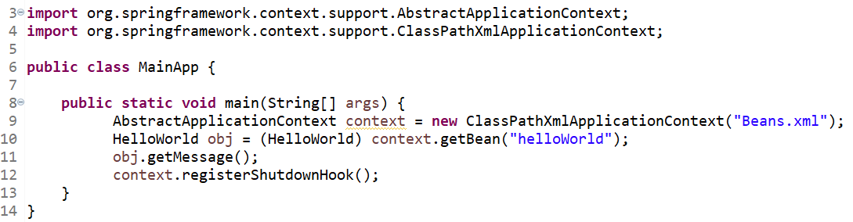

TẠO VÒNG ĐỜI CỦA BEAN BẰNG XML
Bước 3: Tạo lớp MainApp

Slide 24
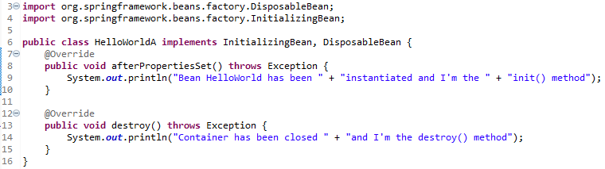
TẠO VÒNG ĐỜI CỦA BEAN BẰNG PHƯƠNG PHÁP TIẾP CẬN CÓ LẬP TRÌNH
Bước 1: Tạo lớp HelloWorldA

Slide 25
TẠO VÒNG ĐỜI CỦA BEAN BẰNG PHƯƠNG PHÁP TIẾP CẬN CÓ LẬP TRÌNH
Để thuận lợi cho bean đã tạo gọi phương thức init() tùy chỉnh khi khởi động spring container và gọi phương thức destroy() tùy chỉnh khi đóng container, bean cần triển khai với hai giao diện cụ thể là InitializingBean, DisposableBean và sẽ phải ghi đè phương thức afterPropertiesSet() và destroy().
Phương thức afterPropertiesSet() được gọi khi vùng container khởi động và bean được tạo trong khi đó, phương thức destroy() được gọi ngay sau khi container chứa được đóng.

Slide 26
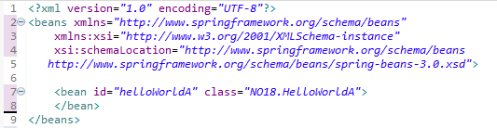
TẠO VÒNG ĐỜI CỦA BEAN BẰNG PHƯƠNG PHÁP TIẾP CẬN CÓ LẬP TRÌNH
Bước 2: Cấu hình tệp BeansA.xml

Slide 27
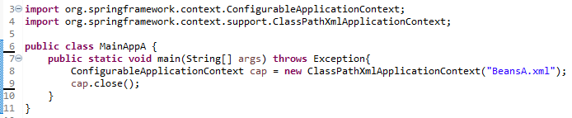
TẠO VÒNG ĐỜI CỦA BEAN BẰNG PHƯƠNG PHÁP TIẾP CẬN CÓ LẬP TRÌNH
Bước 3: Tạo lớp MainApp

Slide 28
TẠO VÒNG ĐỜI CỦA BEAN BẰNG ANNOTATION
Để cung cấp cơ sở cho bean đã tạo nhằm gọi phương thức init() tùy chỉnh khi khởi động spring container và gọi phương thức destroy() tùy chỉnh khi đóng container, cần sử dụng Annotation @PostConstruct cho phương thức init() và Annotation @PreDestroy cho phương thức PreDestroy.

Slide 29
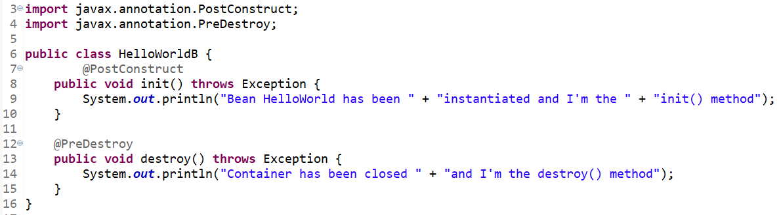
TẠO VÒNG ĐỜI CỦA BEAN BẰNG ANNOTATION
Bước 1: Tạo lớp HelloWorldB

Slide 30
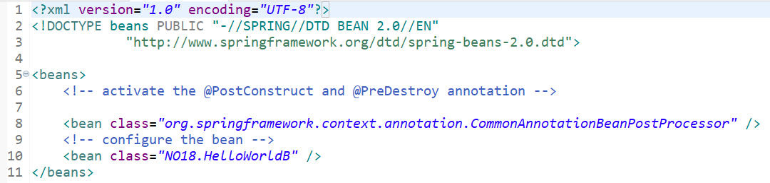
TẠO VÒNG ĐỜI CỦA BEAN BẰNG ANNOTATION
Bước 2: Cấu hình tệp BeansB.xml

Slide 31
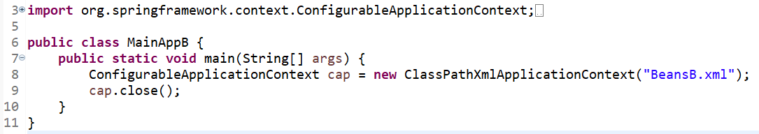
Tạo vòng đời của bean bằng Annotation
Bước 3: Tạo lớp MainAppB

Slide 32
Tiêm phụ thuộc

Slide 33
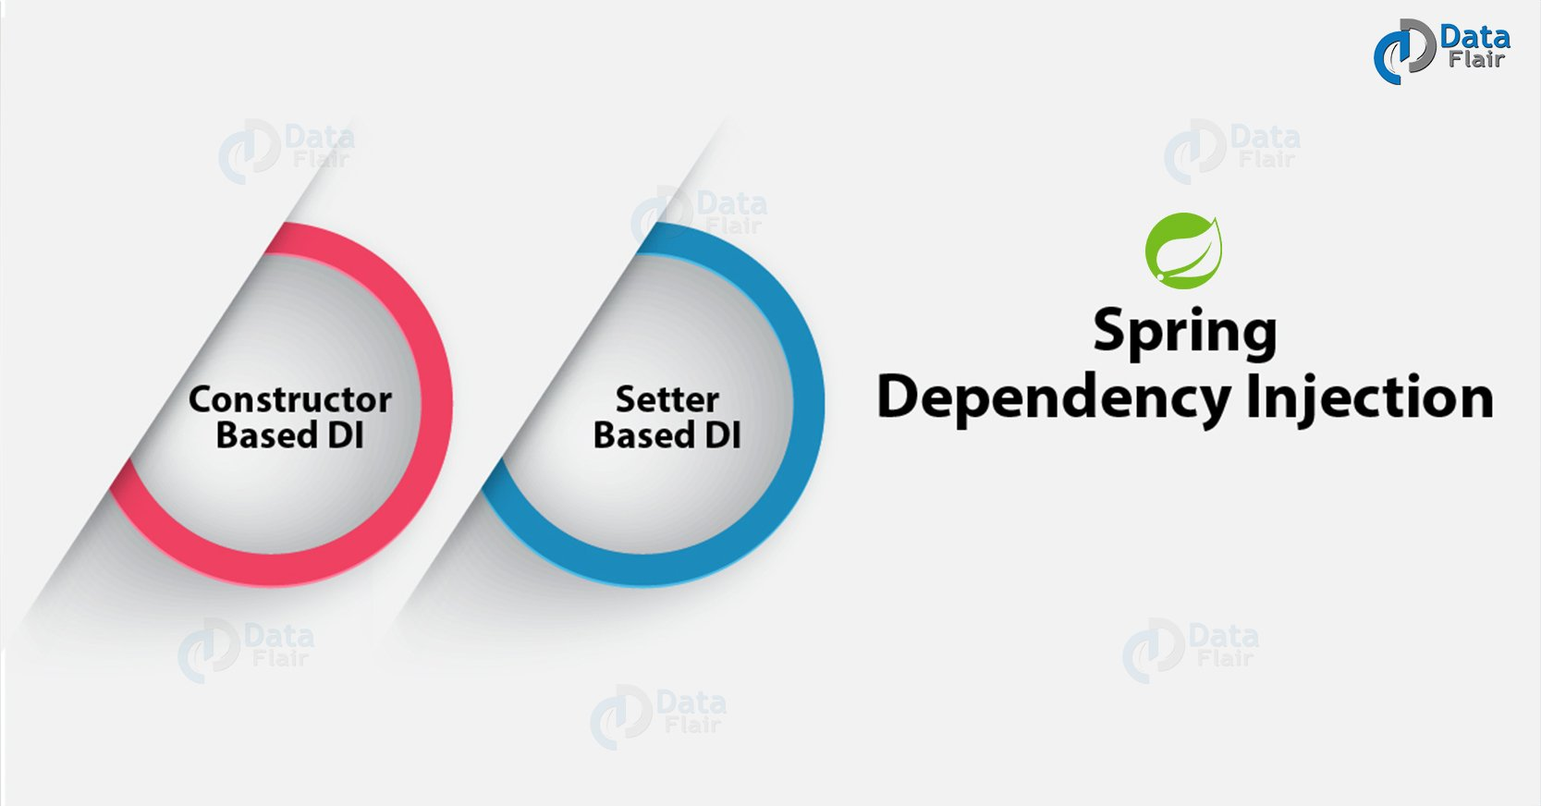
ĐỊNH NGHĨA
Khi viết một ứng dụng phức tạp, các lớp ứng dụng phải độc lập nhất có thể với các lớp khác để tăng khả năng sử dụng lại và kiểm tra chúng độc lập với các lớp khác.
Tiêm phụ thuộc (Dependency Injection-DI) giúp gắn kết các lớp này lại với nhau và đồng thời giữ cho chúng độc lập.
DI là một mẫu thiết kế loại bỏ phần phụ thuộc khỏi mã lập trình để có thể dễ dàng quản lý và kiểm tra ứng dụng.
Có hai cách để thực hiện DI trong Spring framework
- Sử dụng hàm tạo
- Sử dụng phương thức Setter

Slide 34
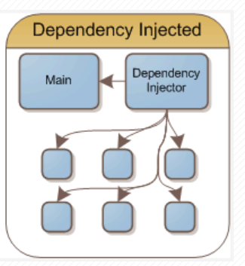
PHƯƠNG PHÁP SỬ DỤNG HÀM TẠO
DI dựa trên hàm tạo được thực hiện khi container gọi một hàm tạo của lớp với một số tham số,
Mỗi tham số biểu diễn cho một phụ thuộc vào một lớp khác, tức là các container tiêm các phụ thuộc vào một lớp thông qua phương thức khởi tạo của lớp.

Slide 35
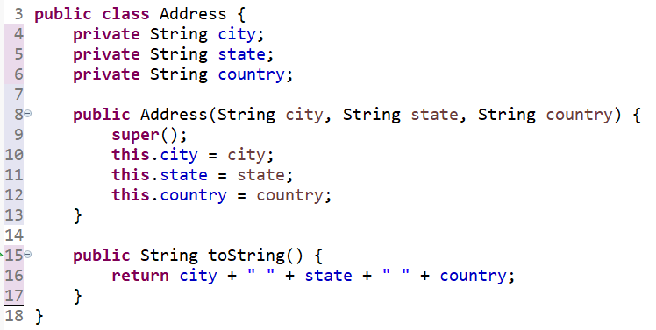
PHƯƠNG PHÁP SỬ DỤNG HÀM TẠO
Bước 1: Tạo lớp Address

Slide 36
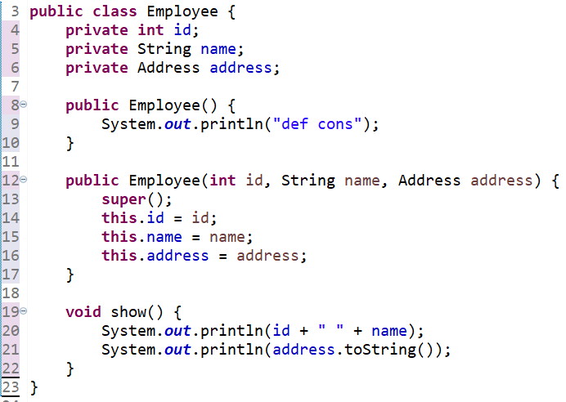
PHƯƠNG PHÁP SỬ DỤNG HÀM TẠO
Bước 2: Tạo lớp Employee

Slide 37
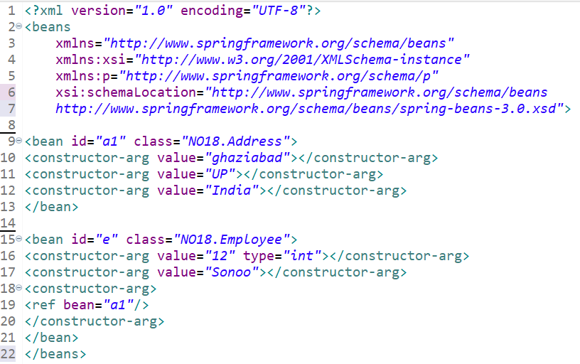
PHƯƠNG PHÁP SỬ DỤNG HÀM TẠO
Bước 3: Cấu hình tệp applicationContext.xml

Slide 38
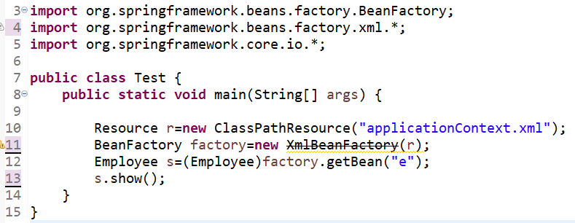

PHƯƠNG PHÁP SỬ DỤNG HÀM TẠO
Bước 4: Tạo lớp Test

Slide 39
PHƯƠNG PHÁP SỬ DỤNG PHƯƠNG THỨC SETTER
Sau khi gọi một hàm tạo không có tham số hoặc phương thức tĩnh không có tham số để khởi tạo bean, DI dựa trên Setter được thực hiện bằng các phương thức setter gọi container trên các bean
Các dependency được truyền vào một lớp thông qua các hàm setter.

Slide 40
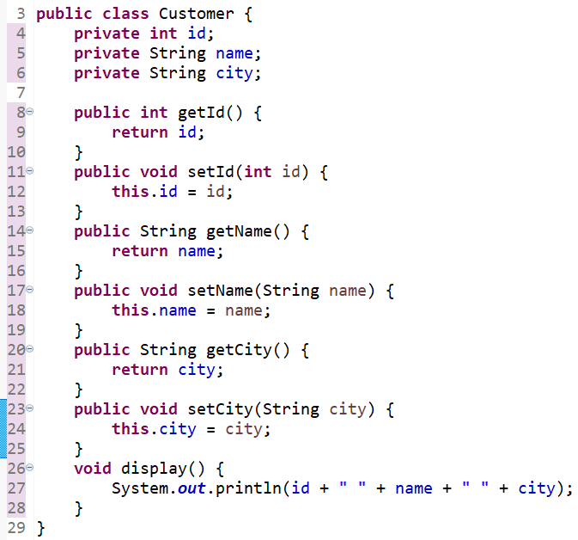
PHƯƠNG PHÁP SỬ DỤNG PHƯƠNG THỨC SETTER
Bước 1: Tạo lớp Customer

Slide 41
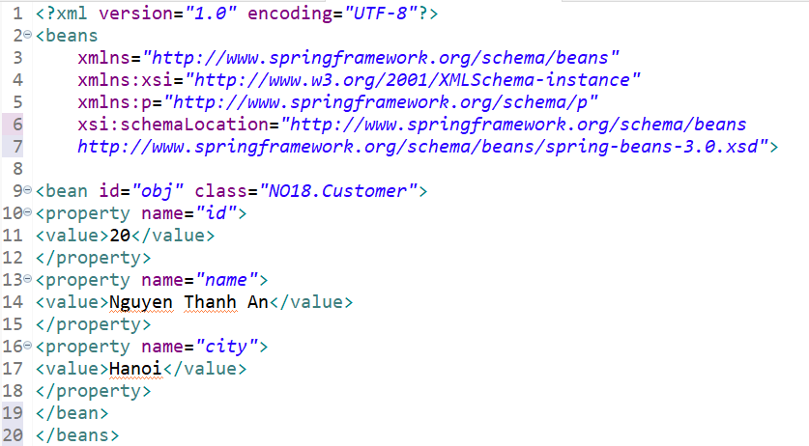
PHƯƠNG PHÁP SỬ DỤNG PHƯƠNG THỨC SETTER
Bước 2: Cấu hình tệp appContextCustom.xml

Slide 42
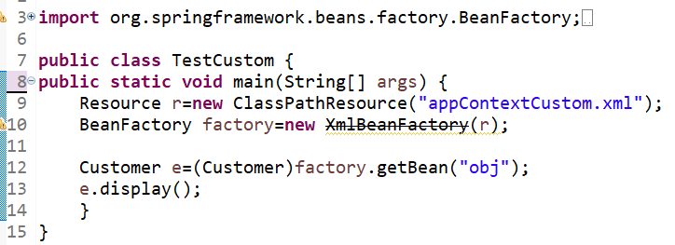
PHƯƠNG PHÁP SỬ DỤNG PHƯƠNG THỨC SETTER
Bước 3: Tạo lớp TestCustom

Slide 43
Các thuộc tính ứng dụng

Slide 44
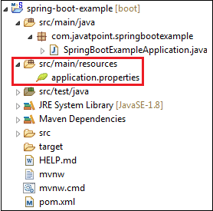
TỆP APPLICATION.PROPERTIES
Spring Boot Framework có cơ chế tích hợp sẵn để cấu hình ứng dụng bằng tệp có tên application.properties.
Sử dụng tệp application.properties để:
- Xác định cấu hình Spring Boot framework
- Xác định thuộc tính cấu hình tùy chọn cho ứng dụng

Slide 45
VÍ DỤ
Ví dụ file cấu hình thuộc tính: Cấu hình tên ứng dụng và cổng. Cổng 8081 xác định ứng dụng chạy trên cổng 8081.
#configuring application name
spring.application.name = demoApplication
#configuring port
server.port = 8081

Slide 46
CÁC THUỘC TÍNH THÔNG DỤNG
Core Properties
Cache Properties
Mail Properties
JSON Properties
Data Properties
Transaction Properties
Data Migration Properties
Integration Properties
9. Web Properties
10. Templating Properties
11. Server Properties
12. Security Properties
13. RSocket Properties
14. Actuator Properties
15. DevTools Properties
16. Testing Properties

Slide 47
CORE PROPERTIES
Name | Description | Default Value
logging.config | Vị trí của tệp cấu hình ghi nhật ký.
logging.file.name | Tên tệp nhật ký
logging.file.path | Vị trí của tệp nhật ký.
spring.application.admin.enabled | Có bật tính năng quản trị cho ứng dụng hay không. | false
spring.application.name | Tên ứng dụng.
spring.config.import | Nhập dữ liệu cấu hình bổ sung.
spring.config.location | Định cấu hình vị trí tệp thay thế mặc định.

Slide 48
CORE PROPERTIES
Name | Description | Default Value
spring.config.name | Tên tệp cấu hình. | application
spring.main.sources | Nguồn để đưa vào ApplicationContext.
spring.profiles.default | Tên của cấu hình để bật nếu không có cấu hình nào đang hoạt động. | default
spring.profiles.include | Kích hoạt vô điều kiện danh sách cấu hình được phân tách bằng dấu phẩy
spring.task.execution.pool.core-size | Số lõi của chủ đề. | 8
spring.task.scheduling.pool.size | Số lượng chủ đề tối đa cho phép. | 1

Slide 49
DATA PROPERTIES
Name | Description
spring.datasource.name | Tên nguồn dữ liệu sẽ sử dụng nếu "generate-unique-name" là sai. Mặc định là "testdb" khi sử dụng cơ sở dữ liệu nhúng, nếu không thì không.
spring.datasource.password | Mật khẩu đăng nhập của cơ sở dữ liệu.
spring.datasource.type | Tên đủ điều kiện của việc triển khai nhóm kết nối để sử dụng, được tự động phát hiện từ đường dẫn lớp.
spring.datasource.url | URL JDBC của cơ sở dữ liệu.
spring.datasource.username | Tên người dùng đăng nhập của cơ sở dữ liệu.

Slide 50
DATA PROPERTIES
Name | Description
spring.data.jdbc.repositories.enabled | Có bật kho lưu trữ JDBC hay không.
spring.data.jpa.repositories.bootstrap-mode | Chế độ Bootstrap cho kho JPA.
spring.data.jpa.repositories.enabled | Có bật kho lưu trữ JPA hay không.
spring.datasource.driver-class-name | Tên đầy đủ của trình điều khiển JDBC. Tự động phát hiện dựa trên URL theo mặc định.
spring.datasource.embedded-database-connection | Chi tiết kết nối cho cơ sở dữ liệu nhúng.
spring.datasource.generate-unique-name | Có tạo tên nguồn dữ liệu ngẫu nhiên hay không.

Slide 51
WEB PROPERTIES
Name | Description
spring.graphql.cors.allow-credentials | Thông tin đăng nhập có được hỗ trợ hay không. Khi không được đặt, thông tin đăng nhập không được hỗ trợ.
spring.graphql.cors.allowed-methods | Danh sách các phương thức HTTP được phân tách bằng dấu phẩy để cho phép. '*' cho phép tất cả các phương pháp. Khi không được đặt, giá trị mặc định là GET.
spring.graphql.cors.allowed-headers | spring.graphql.cors.allowed-headers
spring.jersey.application-path | Đường dẫn đóng vai trò là URI cơ sở cho ứng dụng. Nếu được chỉ định, ghi đè giá trị của "@ApplicationPath".
spring.mvc.format.date | Định dạng ngày để sử dụng, ví dụ 'dd/MM/yyyy'.

Slide 52
WEB PROPERTIES
Name | Description
spring.webservices.path | spring.webservices.path
spring.graphql.cors.allowed-headers | Danh sách các tiêu đề HTTP được phân tách bằng dấu phẩy để cho phép trong một yêu cầu. '*' cho phép tất cả các tiêu đề.
spring.session.jdbc.initialize-schema | Chế độ khởi tạo lược đồ cơ sở dữ liệu.
spring.session.jdbc.save-mode | Chế độ lưu phiên. Xác định cách các thay đổi phiên được theo dõi và lưu vào cửa hàng phiên.
spring.session.jdbc.schema | Đường dẫn đến tệp SQL sẽ sử dụng để khởi tạo lược đồ cơ sở dữ liệu.

Slide 53
SERVER PROPERTIES
Name | Description
server.address | Địa chỉ mạng mà máy chủ sẽ liên kết
server.compression.enabled | Tính năng nén có được bật hay không.
server.port | Cổng HTTP máy chủ. 8080
server.reactive.session.cookie.domain | Tên miền cho cookie.
server.server-header | Giá trị để sử dụng cho tiêu đề phản hồi của Máy chủ (nếu trống, không có tiêu đề nào được gửi).

Slide 54
SERVER PROPERTIES
Name | Description
server.servlet.context-parameters.* | Các tham số khởi tạo ngữ cảnh của servlet.
server.servlet.context-path | Đường dẫn ngữ cảnh của ứng dụng.
server.servlet.session.cookie.domain | Tên miền cho cookie.
server.shutdown | Loại tắt máy mà máy chủ sẽ hỗ trợ.
server.ssl.enabled | Có bật hỗ trợ SSL hay không

Slide 55
SECURITY PROPERTIES
Name | Description
spring.security.user.name | Tên người dùng mặc định
spring.security.user.password | Mật khẩu cho tên người dùng mặc định
spring.security.user.roles | Vai trò được cấp cho tên người dùng mặc định
spring.security.filter.dispatcher-types | Các loại bộ điều phối chuỗi bộ lọc bảo mật
spring.security.filter.order | Trình tự chuỗi bộ lọc bảo mật

Slide 56
Annotations

Slide 57
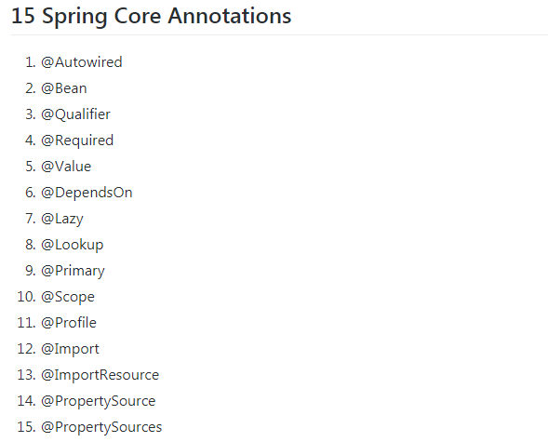
CÁC SPRING ANNOTATION CƠ BẢN

Slide 58
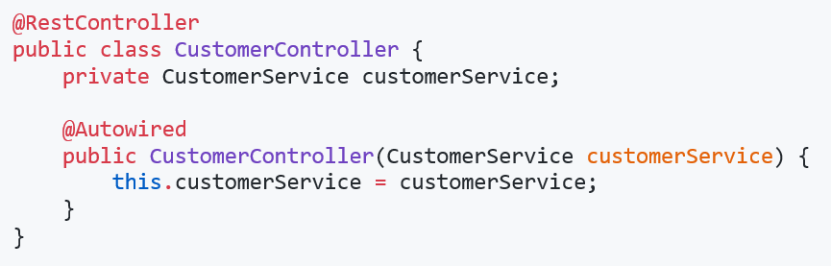
CÁC SPRING ANNOTATION CƠ BẢN
(1) @Autowired: Dùng với các phương thức setter, biến thể hiện và hàm tạo.
Constructor Injection:

Slide 59
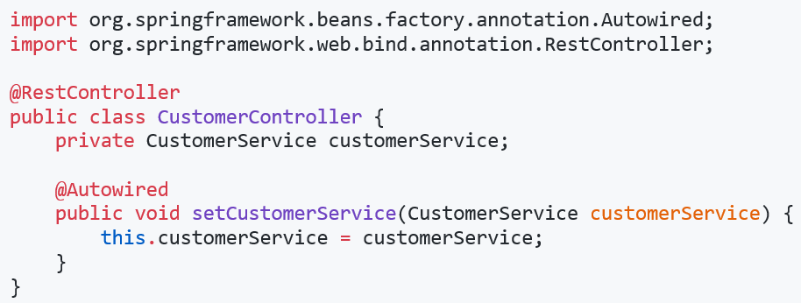
CÁC SPRING ANNOTATION CƠ BẢN
(1) @Autowired: Dùng với các phương thức setter, biến thể hiện và hàm tạo.
Setter Injection:

Slide 60
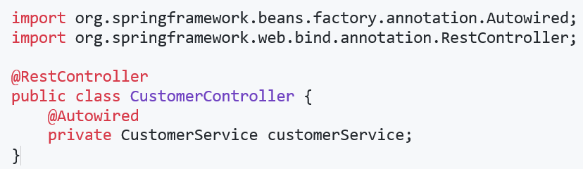
CÁC SPRING ANNOTATION CƠ BẢN
(1) @Autowired: Dùng với các phương thức setter, biến thể hiện và hàm tạo.
Field Injection:

Slide 61
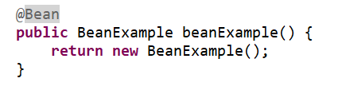
CÁC SPRING ANNOTATION CƠ BẢN
(2) @Bean:
- Dùng để thay thế cho thẻ <bean> XML.
- Xác định phương thức tạo ra một bean được quản lý bởi Spring Container.

Slide 62


CÁC SPRING ANNOTATION CƠ BẢN
(3) @Qualifier: Sử dụng cùng với Autowired để tránh nhầm lẫn khi có hai hoặc nhiều bean được cấu hình cho cùng một loại.

Slide 63
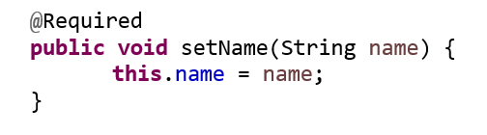
CÁC SPRING ANNOTATION CƠ BẢN
(4) @Required:
- Dùng với phương thức setter
- Yêu cầu phương thức setter phải khởi tạo giá trị cho thuộc tính, nếu không, nó sẽ đưa ra một ngoại lệ BeanInitilizationException.

Slide 64

CÁC SPRING ANNOTATION CƠ BẢN
(5) @Value:
Dùng để gán giá trị mặc định cho các biến và tham số của phương thức
Dùng để đọc các biến môi trường Spring cũng như các biến hệ thống

Slide 65
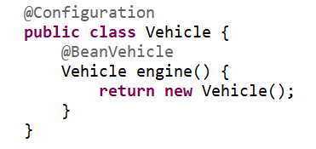
CÁC SPRING ANNOTATION CƠ BẢN
(6) @Configuration:
Là một chú thích cấp lớp.
Lớp được chú thích bằng @Configuration được Spring Container sử dụng làm nguồn định nghĩa bean.

Slide 66
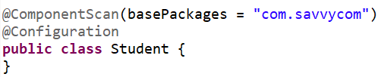
CÁC SPRING ANNOTATION CƠ BẢN
(7) @ComponentScan:
Sử dụng khi muốn tìm bean trong một gói
Được sử dụng cùng với với chú thích @Configuration

Slide 67

CÁC SPRING ANNOTATION CƠ BẢN
(8) @Component:
Là một chú thích cấp lớp;
Sử dụng để đánh dấu một lớp Java như là một bean.
Spring Framework chọn lớp và định cấu hình lớp trong ngữ cảnh ứng dụng dưới dạng Spring Bean.

Slide 68
CÁC SPRING ANNOTATION CƠ BẢN
(9) @Controller:
Là chú thích cấp lớp;
Là một trường hợp đặc biệt của @Component;
Dùng để đánh dấu một lớp là trình xử lý yêu cầu trên các trang web;
Controller trả về một chuỗi cho biết địa chỉ web nào sẽ chuyển đến;
Controller chủ yếu được sử dụng với chú thích @RequestMapping.

Slide 69

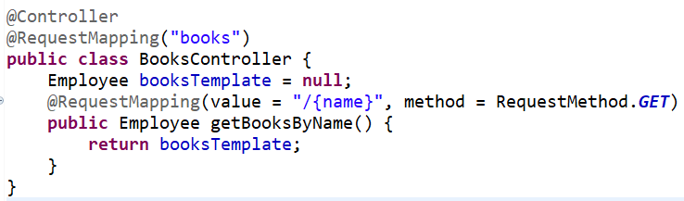
CÁC SPRING ANNOTATION CƠ BẢN

Slide 70
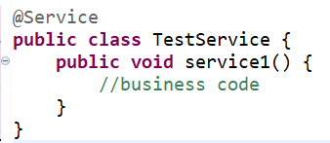
CÁC SPRING ANNOTATION CƠ BẢN
(10) @Service: Sử dụng ở cấp lớp; xác định lớp chứa logic nghiệp vụ.

Slide 71
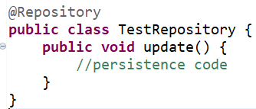
CÁC SPRING ANNOTATION CƠ BẢN
(11) @Repository:
Là một chú thích cấp lớp.
Kho lưu trữ là một DAO (Data Access Object-Đối tượng truy cập dữ liệu) truy cập trực tiếp vào cơ sở dữ liệu.
Kho lưu trữ thực hiện tất cả các hoạt động liên quan đến cơ sở dữ liệu.

Slide 72
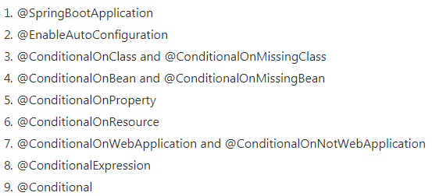
SPRING BOOT ANNOTATIONS

Slide 73
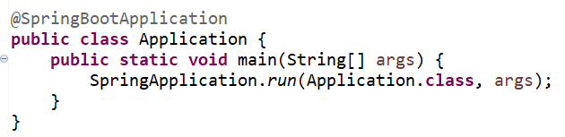
SPRING BOOT ANNOTATIONS
(1) @SpringBootApplication
Xác định một lớp cấu hình khai báo một hoặc nhiều phương thức @Bean và cũng kích hoạt cấu hình tự động và quét thành phần.
@SpringBootApplication tương đương với việc sử dụng @Configuration, EnableAutoConfiguration và @ComponentScan với các thuộc tính mặc định.

Slide 74
SPRING BOOT ANNOTATIONS
Chú thích @SpringBootApplication là sự kết hợp
@Configuration: Đánh dấu một lớp là lớp Configuration cho cấu hình dựa trên Java.
@ComponentScan: Cho phép quét thành phần để các lớp trình điều khiển web và các thành phần khác đã được tạo sẽ được tự động phát hiện và đăng ký dưới dạng bean trong Bối cảnh ứng dụng của Spring.

Slide 75
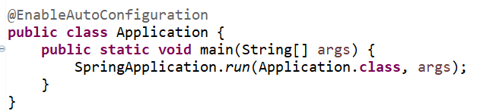
SPRING BOOT ANNOTATIONS
(2) @EnableAutoConfiguration:
- Kích hoạt tính năng tự động cấu hình kỳ diệu của Spring Boot, tính năng này tự động cấu hình nhiều thứ cho ứng dụng.
- Yêu cầu Spring Boot tự xác định cấu hình Spring dựa trên các phụ thuộc jar đã tiêm vào ứng dụng

Slide 76
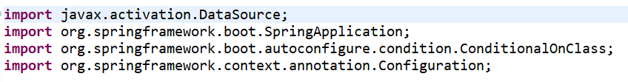
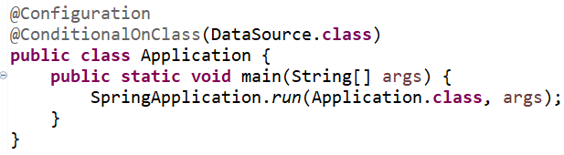
SPRING BOOT ANNOTATIONS
(3) @ConditionalOnClass và @ConditionalOnMissingClass: Cho phép cấu hình được đưa vào dựa trên sự có xuất hiện hay vắng mặt của các lớp được xác đinh.

Slide 77
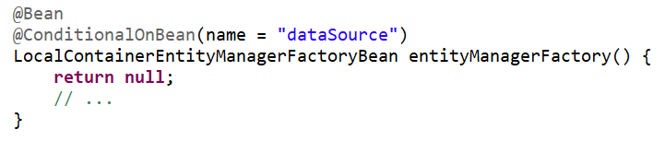
SPRING BOOT ANNOTATIONS
(4) @ConditionalOnBean và @ConditionalOnMissingBean
Các chú thích @ConditionalOnBean và @ConditionalOnMissingBean cho phép một bean được tiêm vào dựa trên sự hiện diện hay vắng mặt của các bean cụ thể.

Slide 78
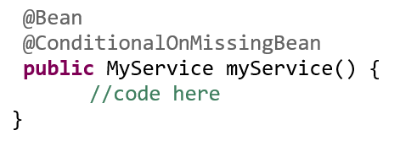
SPRING BOOT ANNOTATIONS
(4) @ConditionalOnBean và @ConditionalOnMissingBean

Slide 79
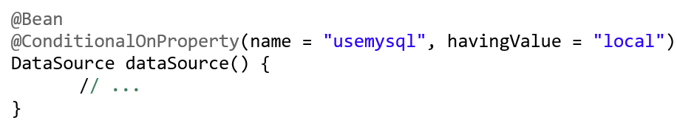
SPRING BOOT ANNOTATIONS
(5) @ConditionalOnProperty: Cho phép thiết lập cấu hình dựa trên thuộc tính môi trường của Spring.

Slide 80
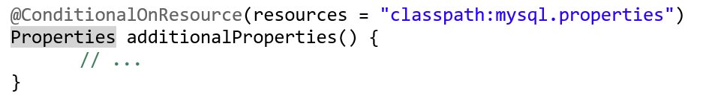
SPRING BOOT ANNOTATIONS
(6) @ConditionalOnResource: Cho phép xác định cấu hình được đưa vào khi có một tài nguyên cụ thể

Slide 81
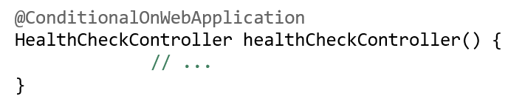
SPRING BOOT ANNOTATIONS
(7) @ConditionalOnWebApplication và @ConditionalOnNotWebApplication
Cho phép cấu hình được tiêm vào tùy thuộc vào việc ứng dụng có phải là “ứng dụng web” hay không.

Slide 82
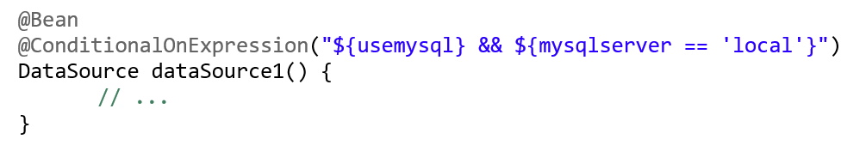
SPRING BOOT ANNOTATIONS
(8) @ConditionalExpression: Sử dụng định nghĩa được đánh dấu khi biểu thức SpEL được đánh giá là đúng

Slide 83
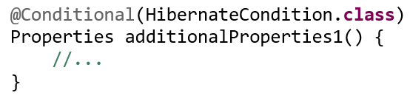
SPRING BOOT ANNOTATIONS
(9) @Conditional: Đối với các điều kiện phức tạp hơn nữa có thể tạo một lớp đánh giá điều kiện tùy chỉnh.

Slide 84
Cấu hình trong Spring Boot

Slide 85
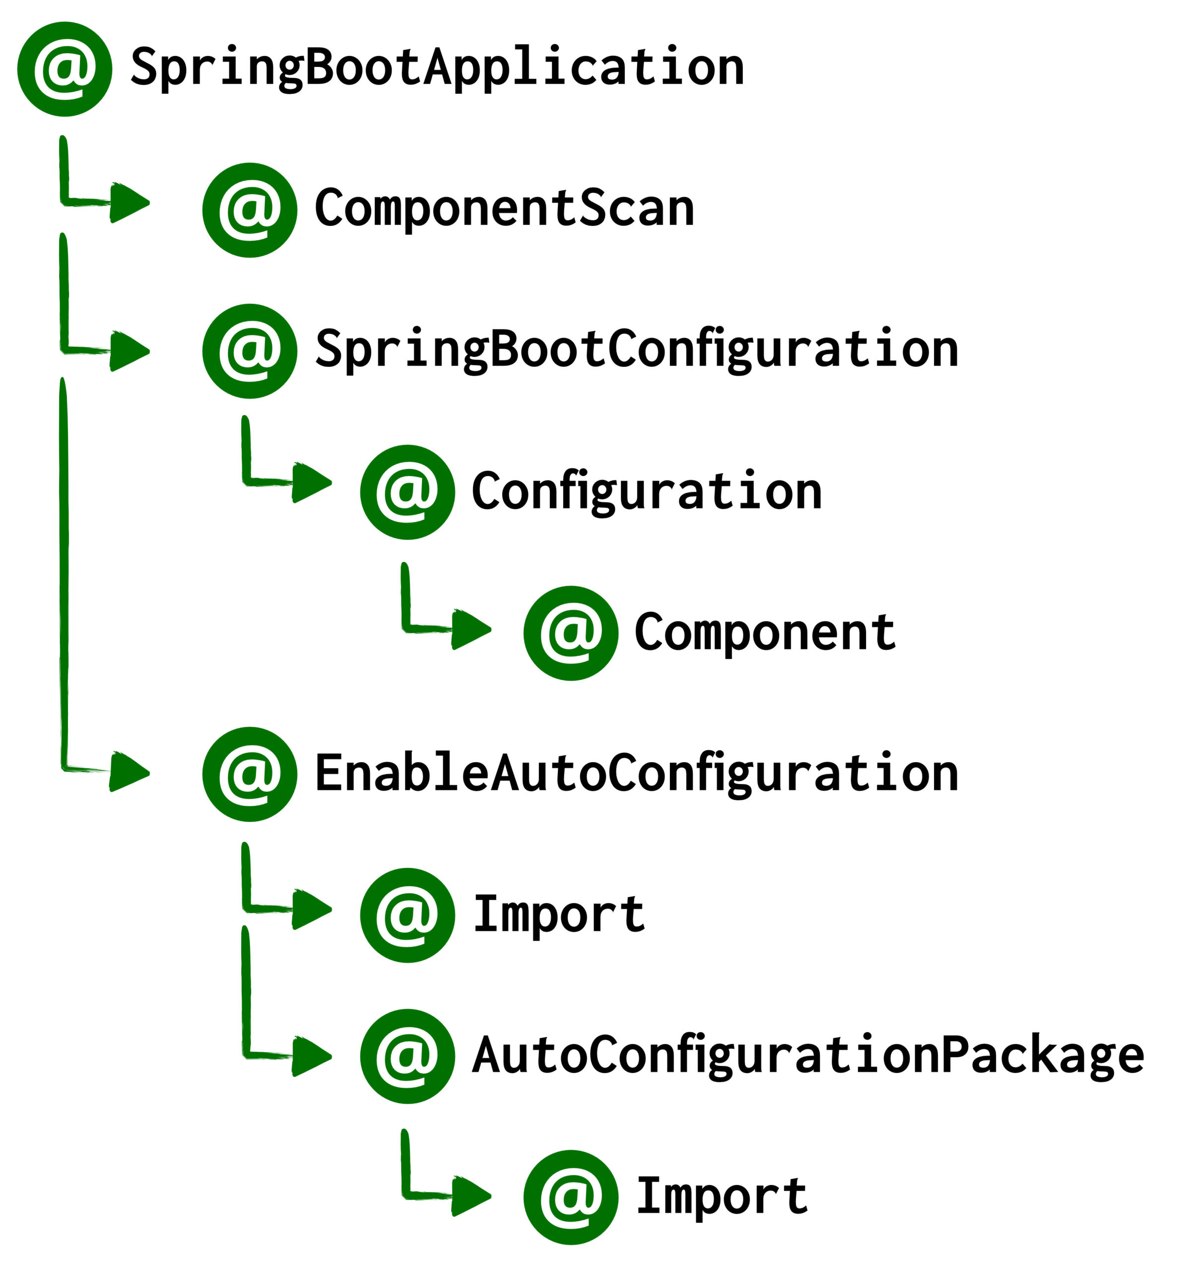
GIỚI THIỆU
Auto-configuration trong Spring Boot sẽ tự động định cấu hình ứng dụng Spring dựa trên các phụ thuộc jar đã được tiêm vào ứng dụng.
Sử dụng chú thích @EnableAutoConfiguration để bật tính năng tự động cấu hình
Chú thích @SpringBootApplication là sự kết hợp của ba chú thích: @ComponentScan, @EnableAutoConfiguration và @Configuration nên thường sử dụng chú thích @SpringBootApplication thay vì sử dụng @EnableAutoConfiguration.

Slide 86
AUTO-CONFIGURATION
- @Conditional hoạt động như một cơ sở cho các phần mở rộng chú thích tự động cấu hình Spring Boot.
- @Conditional tự động đăng ký các bean với @Component, @Configuration, @Bean và các chú thích meta để xây dựng các chú thích khuôn mẫu tùy ý.
- @EnableAutoConfiguration
+ Được sử dụng để kích hoạt tính năng tự động cấu hình.
+ Cho phép cấu hình tự động của Spring ApplicationContext bằng cách quét các thành phần đường dẫn lớp và đăng ký các bean.
+ Được bao bọc bên trong chú thích @SpringBootApplication cùng với chú thích @ComponentScan và @SpringBootConfiguration.
+ Bắt đầu cấu hình tự động khi chạy phương thức main().

Slide 87
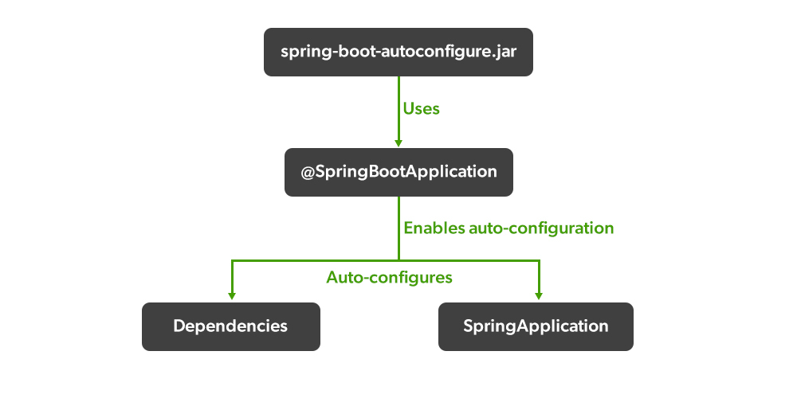
AUTO-CONFIGURATION
- Chỉ nên sử dụng @EnableAutoConfiguration một lần trong ứng dụng của mình.

Slide 88
HOẠT ĐỘNG CỦA CẤU HÌNH TỰ ĐỘNG
Auto-Configuration là trọng tâm chính của quá trình phát triển Spring Boot.
Ứng dụng Spring cần một bộ phụ thuộc tương ứng để hoạt động.
Spring Boot tự động định cấu hình một tập hợp sẵn các phụ thuộc bắt buộc mà không cần phải định cấu hình theo cách thủ công.
Khi xây dựng ứng dụng, Spring Boot sẽ tiêm các phụ thuộc và cấu hình cả Spring Framework bên dưới và các phụ thuộc jar bắt buộc trên đường dẫn lớp theo dự án đã xây dựng.
Giúp tránh các lỗi như phiên bản không khớp hoặc không tương thích của các thư viện khác nhau.

Slide 89
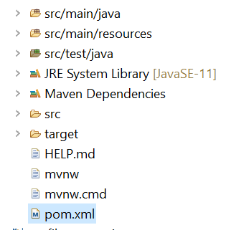
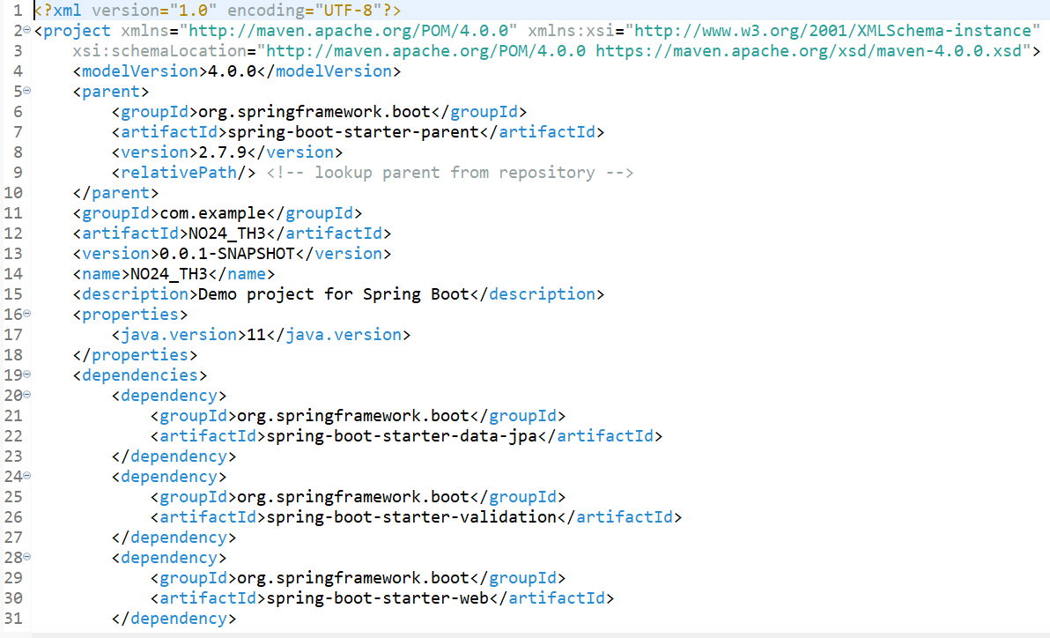
CẤU HÌNH PHỤ THUỘC TỰ ĐỘNG
Khi xây dựng một dự án Spring Boot, phần phụ thuộc được cấu hình trong tệp 'pom.xml'.

Slide 90
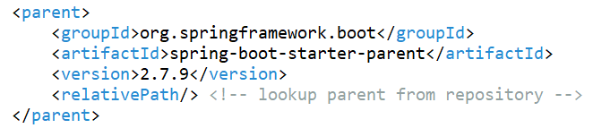
CẤU HÌNH PHỤ THUỘC TỰ ĐỘNG
Khi xây dựng một dự án Spring Boot, phần phụ thuộc 'Starter Parent' sẽ tự động được thêm vào tệp 'pom.xml'.

Slide 91
HOẠT ĐỘNG CỦA CẤU HÌNH TỰ ĐỘNG
Khi xây dựng một dự án Spring Boot, phần phụ thuộc 'Starter Parent' sẽ tự động được thêm vào tệp 'pom.xml'.

Slide 92

CẤU HÌNH PHỤ THUỘC TỰ ĐỘNG
Cấu hình jpa

Slide 93

CẤU HÌNH PHỤ THUỘC TỰ ĐỘNG
Cấu hình validation

Slide 94

CẤU HÌNH PHỤ THUỘC TỰ ĐỘNG
Cấu hình web

Slide 95

CẤU HÌNH PHỤ THUỘC TỰ ĐỘNG
Cấu hình mysql

Slide 96

CẤU HÌNH PHỤ THUỘC TỰ ĐỘNG
Cấu hình test

Slide 97
CẤU HÌNH DỰ ÁN TỰ ĐỘNG
@Bean là một chú thích ở cấp độ phương thức.
Chú thích @Bean xác định một phương thức tạo ra giá trị trả về được đăng ký dưới dạng bean (dữ liệu) với BeanFactory – được quản lý bởi Spring Container.
Chương trình Java cụ thể sử dụng chú thích @Configuration xác định lớp chứa một hoặc nhiều chú thích @Bean giúp tự động khởi tạo trong Spring Application Context
@Configuration là chú thích cấp lớp.

Slide 98

CẤU HÌNH DỰ ÁN TỰ ĐỘNG
Khai báo sử dụng các lớp

Slide 99

CẤU HÌNH DỰ ÁN TỰ ĐỘNG
Tạo lớp cấu hình cơ sở dữ liệu mySQL

Slide 100
Profiles trong Spring Boot

Slide 101
GIỚI THIỆU SPRING PROFILE
Profile là nhóm thuộc tính cấu hình.
Các thuộc tính cấu hình thuộc về một môi trường cụ thể.
Nếu tất cả các thuộc tính cấu hình thuộc về môi trường phát triển, hồ sơ đó được gọi là hồ sơ phát triển.
Cấu hình cho phép chia nhỏ các phần cấu hình ứng dụng và làm cho cấu hình chỉ khả dụng trong các môi trường cụ thể.
Cấu hình ứng dụng có thể viết trong tệp có phần mở rộng ‘.properties’ hoặc ‘.yml’.

Slide 102

SỬ DỤNG PROFILE TRONG ỨNG DỤNG
Profile kiểm soát thuộc tính cấu hình và bean.
1) Thuộc tính cấu hình: Profile kiểm soát thuộc tính cấu hình nào thì cấu hình đó sẽ được kích hoạt.
2) Beans: Profile kiểm soát những bean nào thì bean đó sẽ được tải vào Spring Container

Slide 103
TẠO SPRING PROFILE
Quy ước đặt tên
application-<environment>.properties
Ví dụ
application-dev.properties
application-test.properties

Slide 104

TẠO SPRING PROFILE
Tệp môi trường phát triển: application-dev.properties

Slide 105

TẠO SPRING PROFILE
Tệp môi trường thử nghiệm: application-test.properties

Slide 106

TẠO SPRING PROFILE
Tệp môi trường sinh: application-prod.properties

Slide 107

KÍCH HOẠT SPRING PROFILE
Cách tiếp cận #1:
- Đặt spring.profile.active trong application.properties
- Thiết lập cấu hình hoạt động
spring.profiles.active=<Value>

Slide 108
KÍCH HOẠT SPRING PROFILE
Cách tiếp cận #2: Đặt trong Tham số hệ thống JVM
- Tên cấu hình có thể truyền cho tham số Hệ thống JVM.
- Cấu hình được xác định sẽ được kích hoạt trong quá trình khởi động ứng dụng.
Dspring.profiles.active=dev

Slide 109

KÍCH HOẠT SPRING PROFILE
Cách tiếp cận #3: Đặt tham số ngữ cảnh trong web.xml

Slide 110

KÍCH HOẠT SPRING PROFILE
Cách tiếp cận #4: Triển khai giao diện WebApplicationInitializer
Xác định cấu hình ServletContext bằng cách triển khai giao diện WebApplicationInitializer
Các cấu hình đang hoạt động được khai báo trong phương thức onStartup

Slide 111

KÍCH HOẠT SPRING PROFILE
Cách tiếp cận #5: Đặt cấu hình hoạt động trong pom.xml

Slide 112
Tóm tắt bài học
Bài học đề cập tới:
Tổng quan về Spring Boot
Spring Beans
Tiêm phụ thuộc
Các thuộc tính ứng dụng
Annotations
Cấu hình trong Spring Boot
Profiles trong Spring Boot

Slide 113


